Slide 1
生物?非生物?

Slide 2
甚麼是生物?
能夠做出動作就是生命嗎?
那麼生命有何其他特徵?
吃東西?
呼吸?

Slide 3
甚麼是生物? https://www.youtube.com/watch?v=AUcOPIWZDF8&feature=emb_imp_woyt

Slide 4
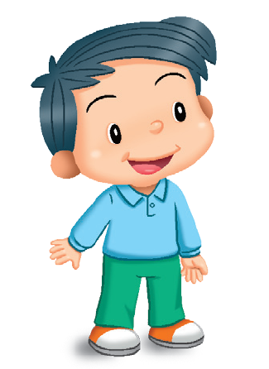
生物有哪些相似的特徵？

Slide 5
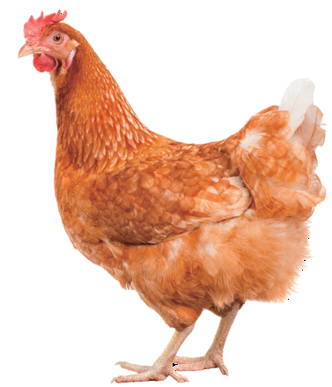
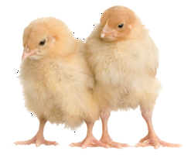
生物有哪些相似的特徵？
 相似的特徵
動物
小雞長大後會變成 。
雞

Slide 6
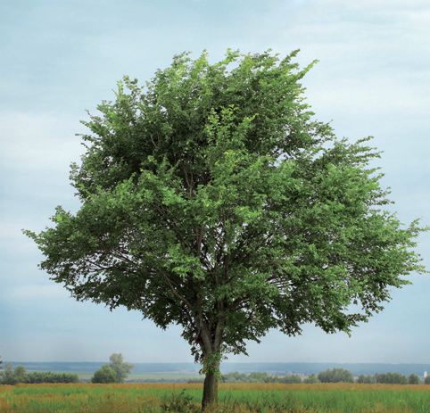
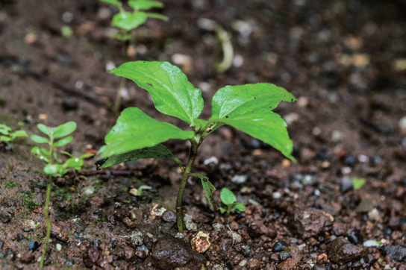
生物有哪些相似的特徵？
 相似的特徵
植物
小樹苗長大後會變成 。
樹

Slide 7
生物有哪些相似的特徵？
 相似的特徵
動物
特徵一：
會生長
植物

Slide 8
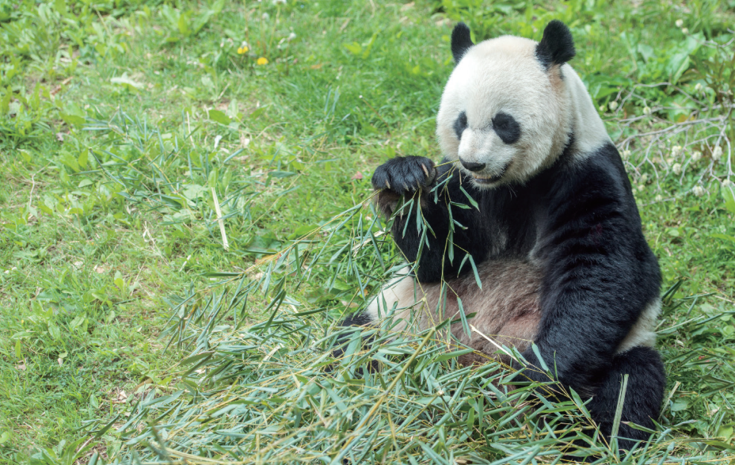
生物有哪些相似的特徵？
 相似的特徵
動物
需要 來攝取營養。
吃東西

Slide 9
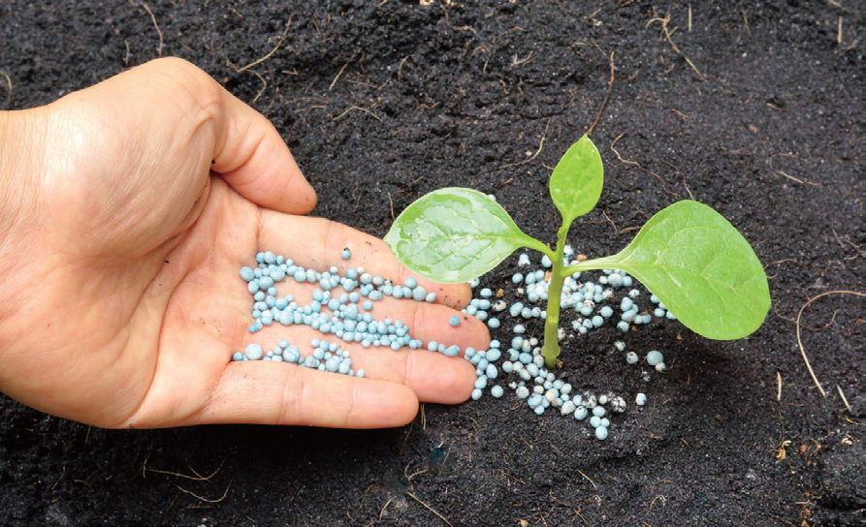
生物有哪些相似的特徵？
 相似的特徵
植物
我們可以提供
，給它們營養。
肥料
肥料

Slide 10
生物有哪些相似的特徵？
 相似的特徵
動物
特徵二：
需要營養
植物

Slide 11
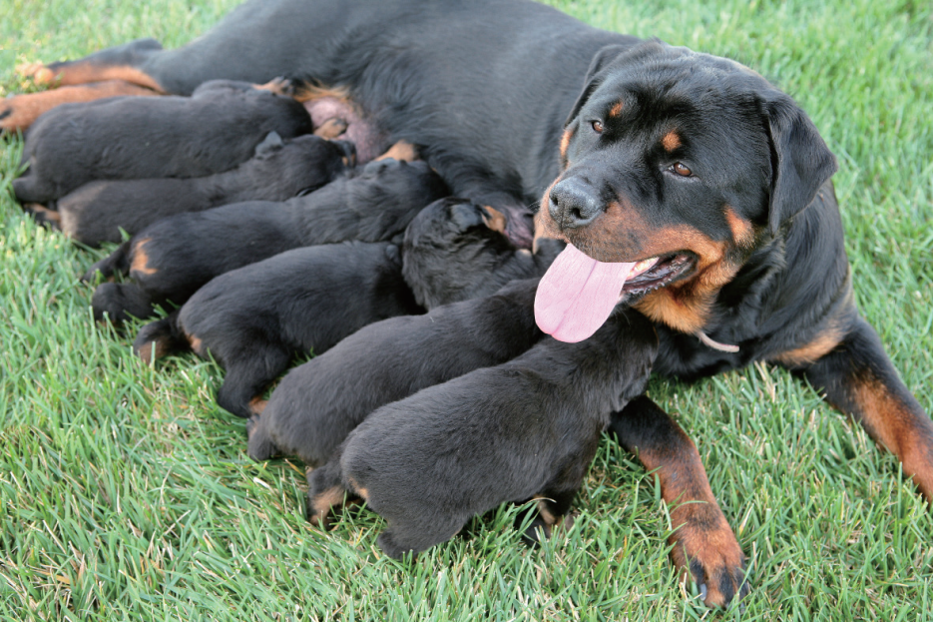
生物有哪些相似的特徵？
 相似的特徵
動物
母狗會誕下
。
小狗

Slide 12
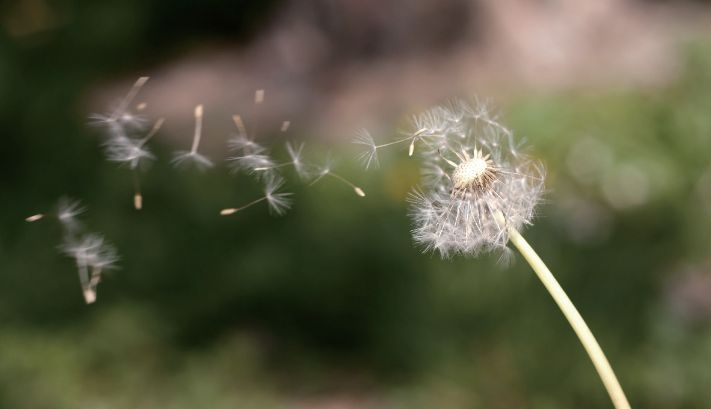
生物有哪些相似的特徵？
 相似的特徵
蒲公英散播種子，種子有機會長成另一棵
。
植物
蒲公英

Slide 13
生物有哪些相似的特徵？
 相似的特徵
動物
特徵三：
會繁殖
植物

Slide 14
生物有哪些相似的特徵？
 相似的特徵
生物相似的特徵：
會生長
需要營養
會繁殖

Slide 15
根據生物相似的特徵，後頁的東西是生物嗎？

Slide 16
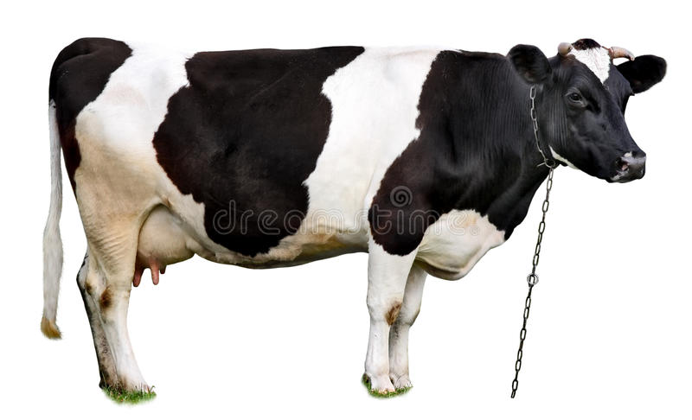
常識考考你
特徵 | 會 /不會？
會生長？
需要營養？
會繁殖？
✓
✓
✓
牛(是 / 不是) 生物。

Slide 17
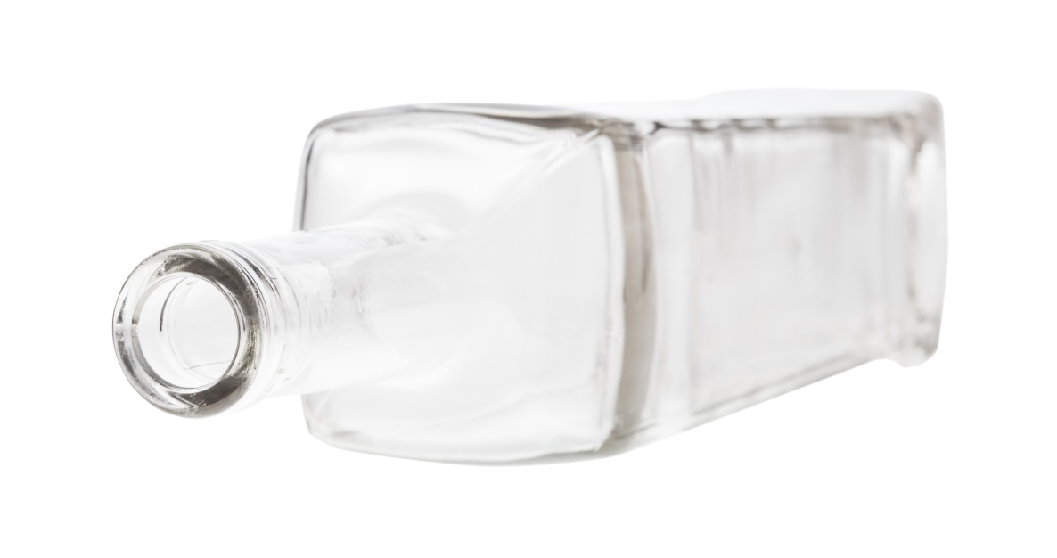
常識考考你
特徵 | 會 /不會？
會生長？
需要營養？
會繁殖？
✖
✖
✖
玻璃瓶(是 / 不是) 生物。

Slide 18
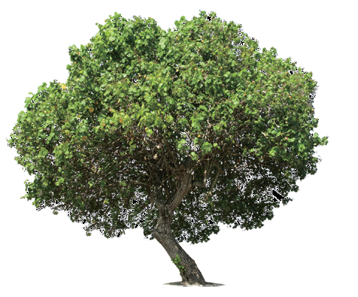
常識考考你
特徵 | 會 /不會？
會生長？
需要營養？
會繁殖？
✓
✓
✓
樹(是 / 不是) 生物。

Slide 19
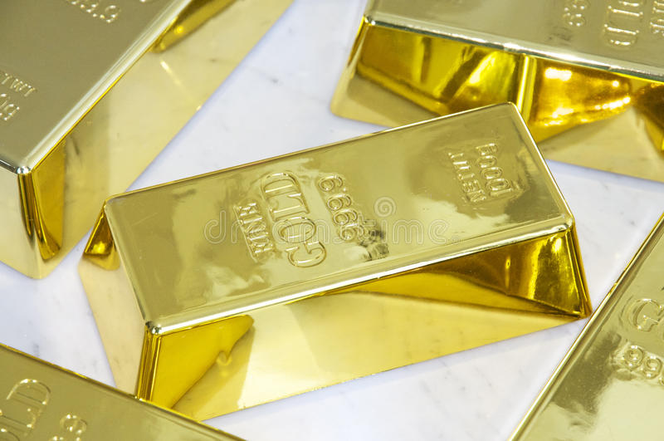
常識考考你
特徵 | 會 /不會？
會生長？
需要營養？
會繁殖？
✖
✖
✖
黃金(是 / 不是) 生物。

Slide 20
齊來利用腦圖，總結生物相似的特徵。

Slide 21
生物相似的特徵
會生長
會繁殖
需要營養

Slide 22
一起判斷這些東西是生物還是非生物。 ✓它/牠有的物徵。

Slide 23
一起判斷這些東西是生物還是非生物。 ✓它/牠有的物徵。

Slide 24
一起判斷這些東西是生物還是非生物。 ✓它/牠有的物徵。

Slide 25
一起判斷這些東西是生物還是非生物。 ✓它/牠有的物徵。

Slide 26
學校大堂的魚缸內， 你找到有哪些生物及非生物嗎?

Slide 27
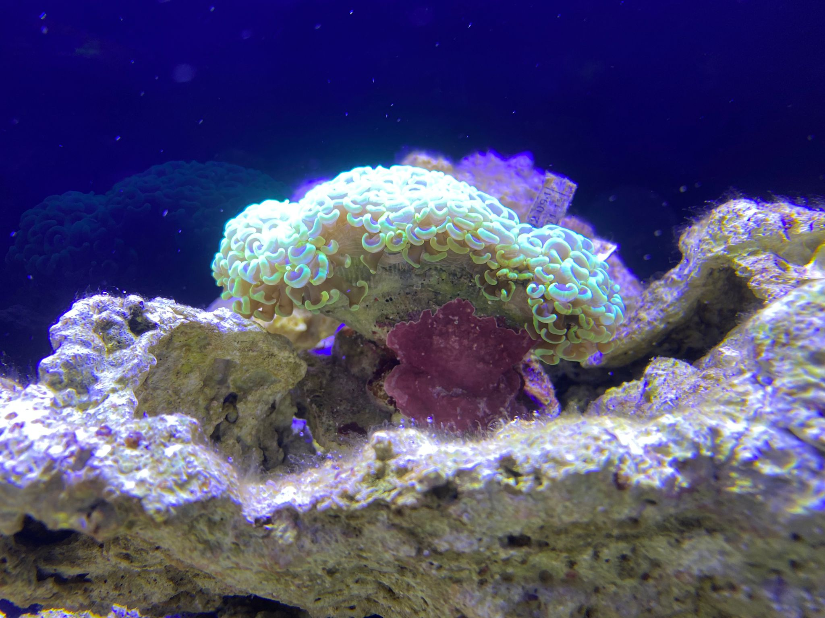
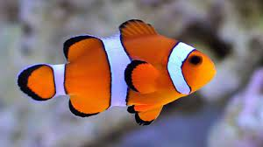
請在常識練習簿內，畫出一種你看到的生物。
 |  |  |  |  |  |  |  |  | 二
 |  |  |  |  |  |  |  |  | 月
 |  |  |  |  |  |  |  | 畫
 |  |  |  |  |  |  |  | 出
 |  |  |  |  |  |  |  | 一 | 日
 |  |  |  |  |  |  |  | 種
 |  |  |  |  |  |  |  | 你
 |  |  |  |  |  |  |  | 看
 |  |  |  |  |  |  |  | 到
 |  |  |  |  |  |  |  | 的
 |  |  |  |  |  |  |  | 生
 |  |  |  |  |  |  |  | 物

Slide 28
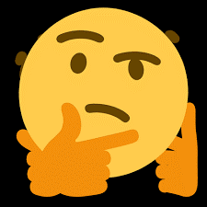
問問你? 1. 經過這節課堂後，你對海洋保育課題有加深認識嗎? 2.你有沒有興趣學習更多有關海洋保育的知識?

